Slide 1
Chap13. 객체 종류

Slide 2
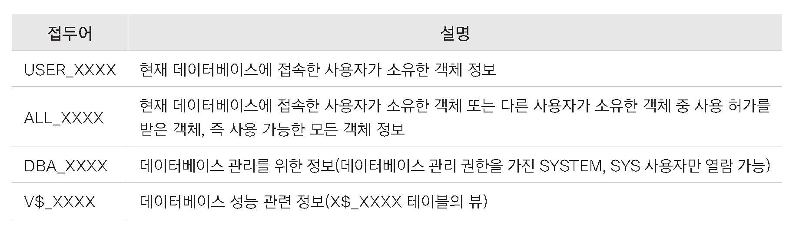
13-1 데이터베이스를 위한 데이터를 저장한 데이터사전
데이터 사전이란?
데이터베이스를 구성하고 운영하는데 필요한 정보
데이터 사전 뷰

Slide 3
13-1 데이터베이스를 위한 데이터를 저장한 데이터사전
USER_ 접두어를 가진 데이터 사전
접속한 사용자가 소유한 객체 정보
ALL_ 접두어를 가진 데이터 사전
접속한 사용자가 소유하거나, 사용을 허가받은 객체 정보
DBA_ 접두어를 가진 데이터 사전
데이터베이스 관리 권한을 가진 사용자가 조회가능

Slide 4
13-2 더 빠른 검색을 위한 인덱스
인덱스
데이터 검색 성능 향상을 위해 테이블 열에 사용하는 객체
USER_INDEXES
USER_IND_COLUMNS

Slide 5
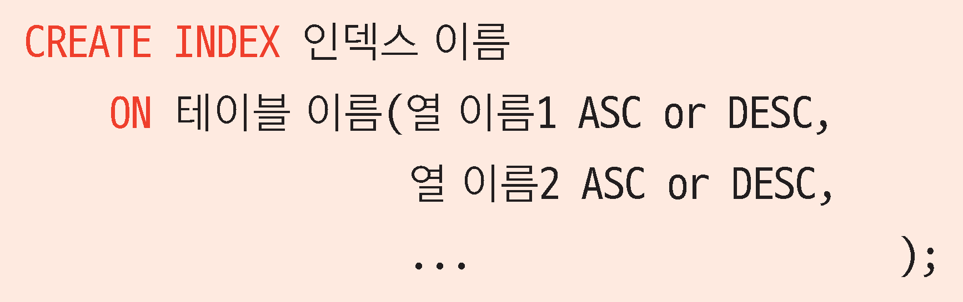
13-2 더 빠른 검색을 위한 인덱스
인덱스 생성
인덱스 삭제
DROP

Slide 6
13-3 테이블처럼 사용하는 뷰
뷰란?
SELECT문을 저장한 객체
뷰의 사용 목적
편의성 : SELECT문의 복잡도 완화
보안성 : 테이블의 일부 데이터만 노출

Slide 7
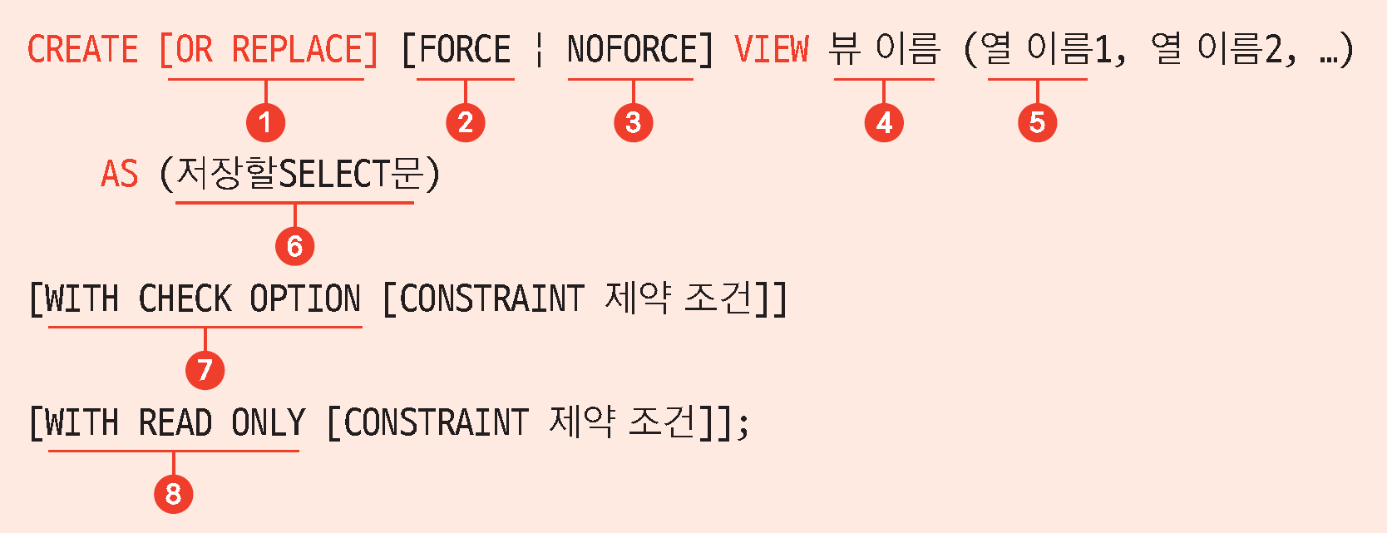
13-3 테이블처럼 사용하는 뷰
뷰의 생성

Slide 8
13-3 테이블처럼 사용하는 뷰
USER_VIEWS
뷰 삭제
DROP
인라인 뷰를 사용한 TOP-N SQL문

Slide 9
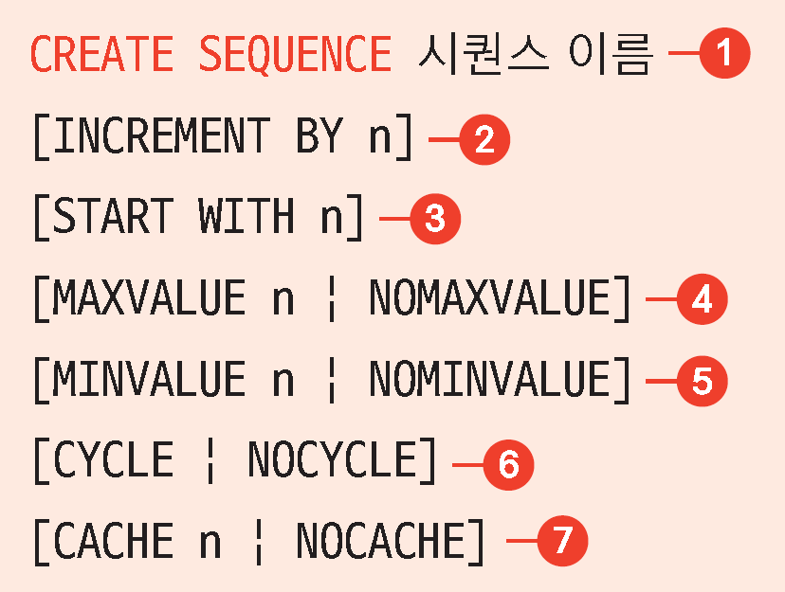
13-4 규칙에 따라 순번을 생성하는 시퀀스
시퀀스란?
번호 생성기
시퀀스 생성

Slide 10
13-4 규칙에 따라 순번을 생성하는 시퀀스
시퀀스 사용
CURRVAL
시퀀스 마지막 생성 번호
NEXTVAL
다음 번호 생성
시퀀스 수정 : ALTER
시퀀스 삭제 : DROP

Slide 11
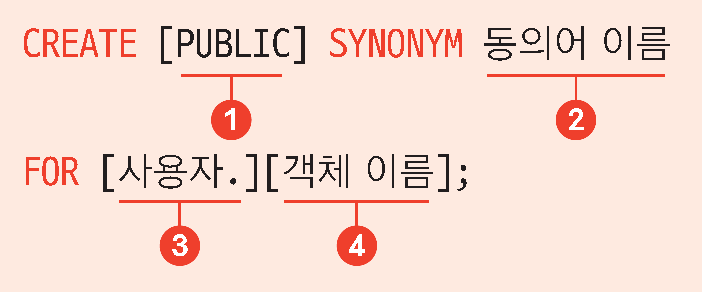
13-5 공식 별칭을 지정하는 동의어
동의어란?
객체 이름 대신 사용할 수 있는 다른 이름
동의어 삭제 : DROP

